Slide 1
－子ども・若者たちと真鶴をつなぐ地域通貨－
Code for Manazuru
マナレージ
Notes:
★

Slide 2
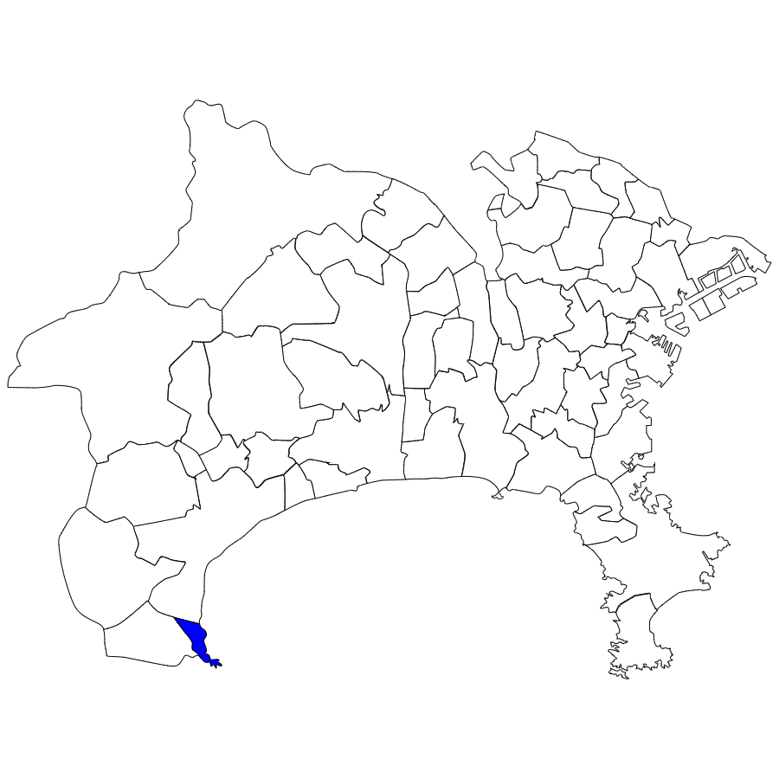
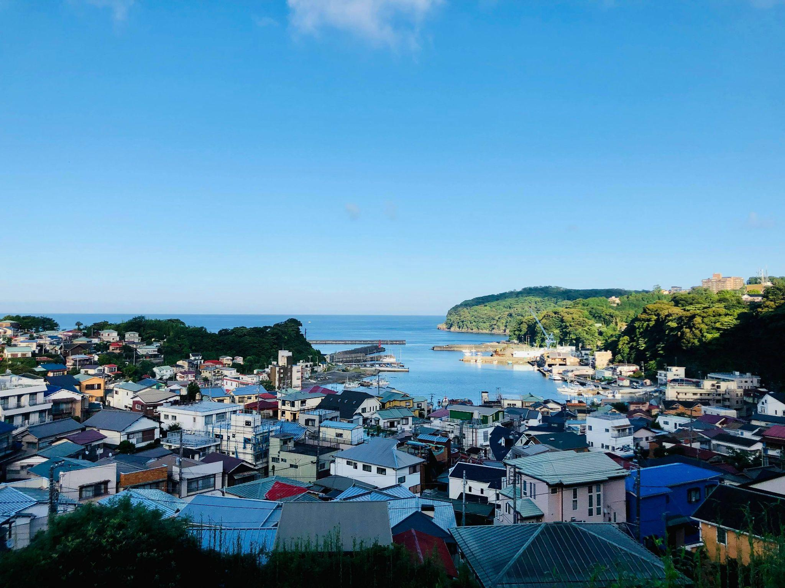
#神奈川県の西端
#芦ノ湖と同サイズ
#人口6500人
神奈川西端の小さな半島・真鶴町
真鶴町
Notes:
★

Slide 3
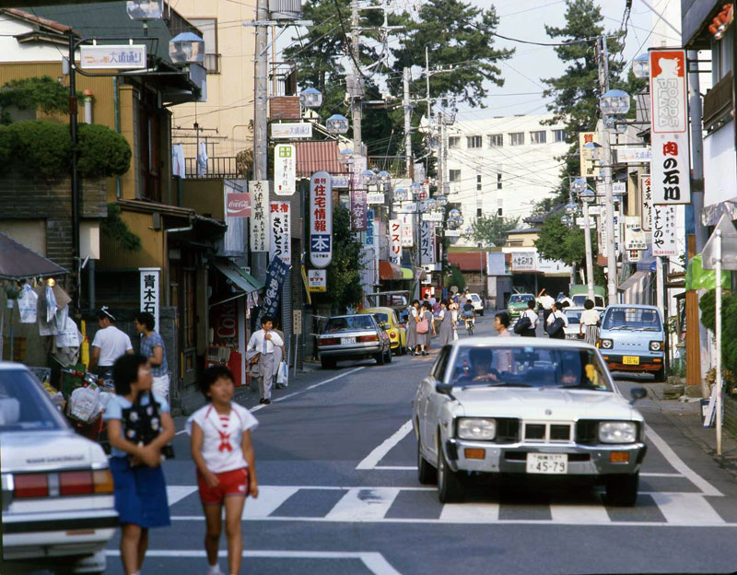
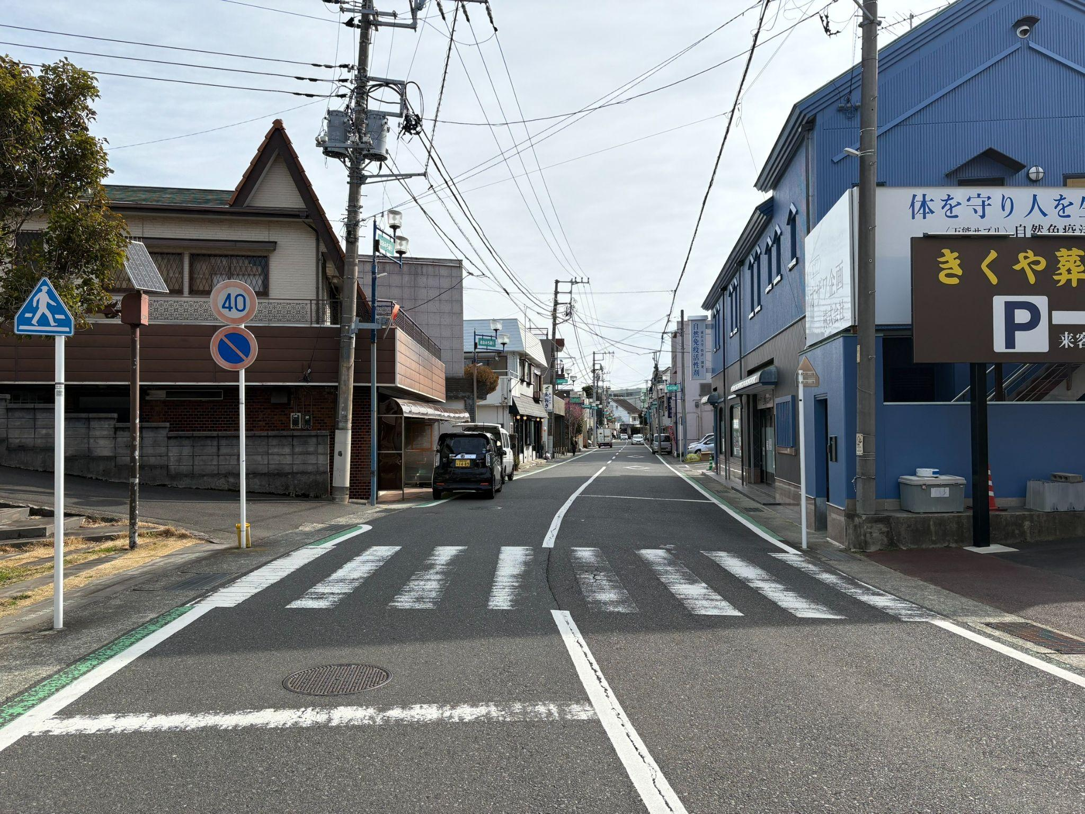
神奈川県唯一の過疎地域！ 首都圏における地方の危機
1970年代
2025年
真鶴町が抱える危機
Notes:
★

Slide 4
私たちが「マナレージ」で作りたい世界
真鶴町の子どもと若者が地域と繋がる
「架け橋」を構築し、
港町の暮らしを多世代で楽しむ環境
Notes:
★

Slide 5
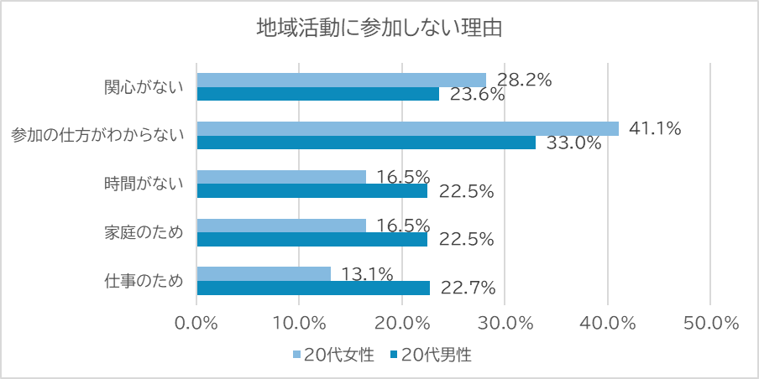
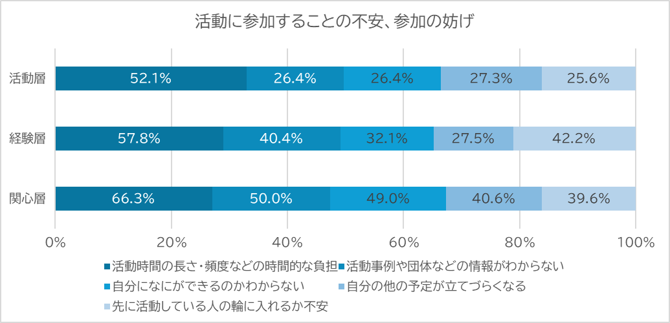
必要な背景①
「無関心」より「参加の仕方がわからない」「自分が何ができるかわからない」
「参加の仕方がわからない」が「無関心」を上回る
情報不足と「自分になにができるのかわからない」が一定数いる
「仙台市若者のまちづくり活動に関する意識調査報告書」
（R5.3月仙台市）

Slide 6
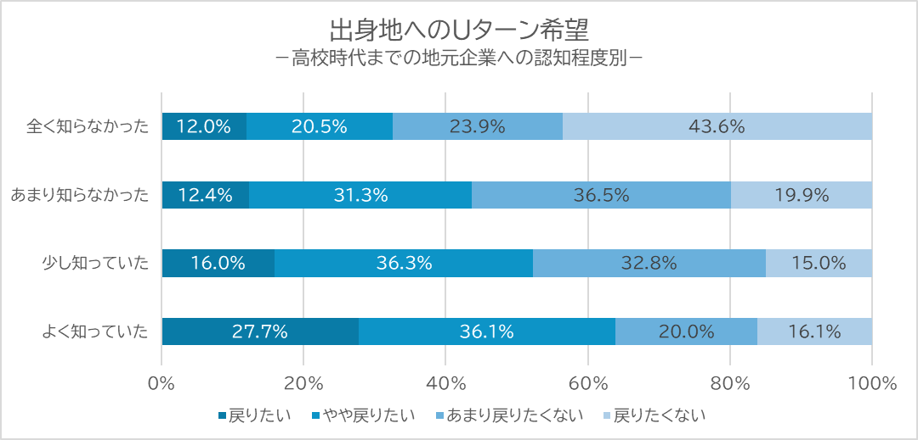
必要な背景①
子ども・若者が早くから地域とつながる暮らしが地域の可能性を広げる
子ども時代の地域への認知度向上が地域への愛着を
高める
「UIJターンの促進・支援と地方の活性化」（労働政策研究・研修機構）

Slide 7
必要な背景②
求められる多様な教育・社会参加の体験
充実が必要だと思う子ども・若者支援
多様な授業の充実（2位39.7％）
青少年・若者が参加できるイベント（4位34.3%）
地域活動や体験活動等の社会参加（5位28.4%）
出典：「地域福祉（子どもの生活）に関するアンケート報告書」2024年3月真鶴町実施
子どもや若者が地域とつながる機会は特定かつ限定的

Slide 8
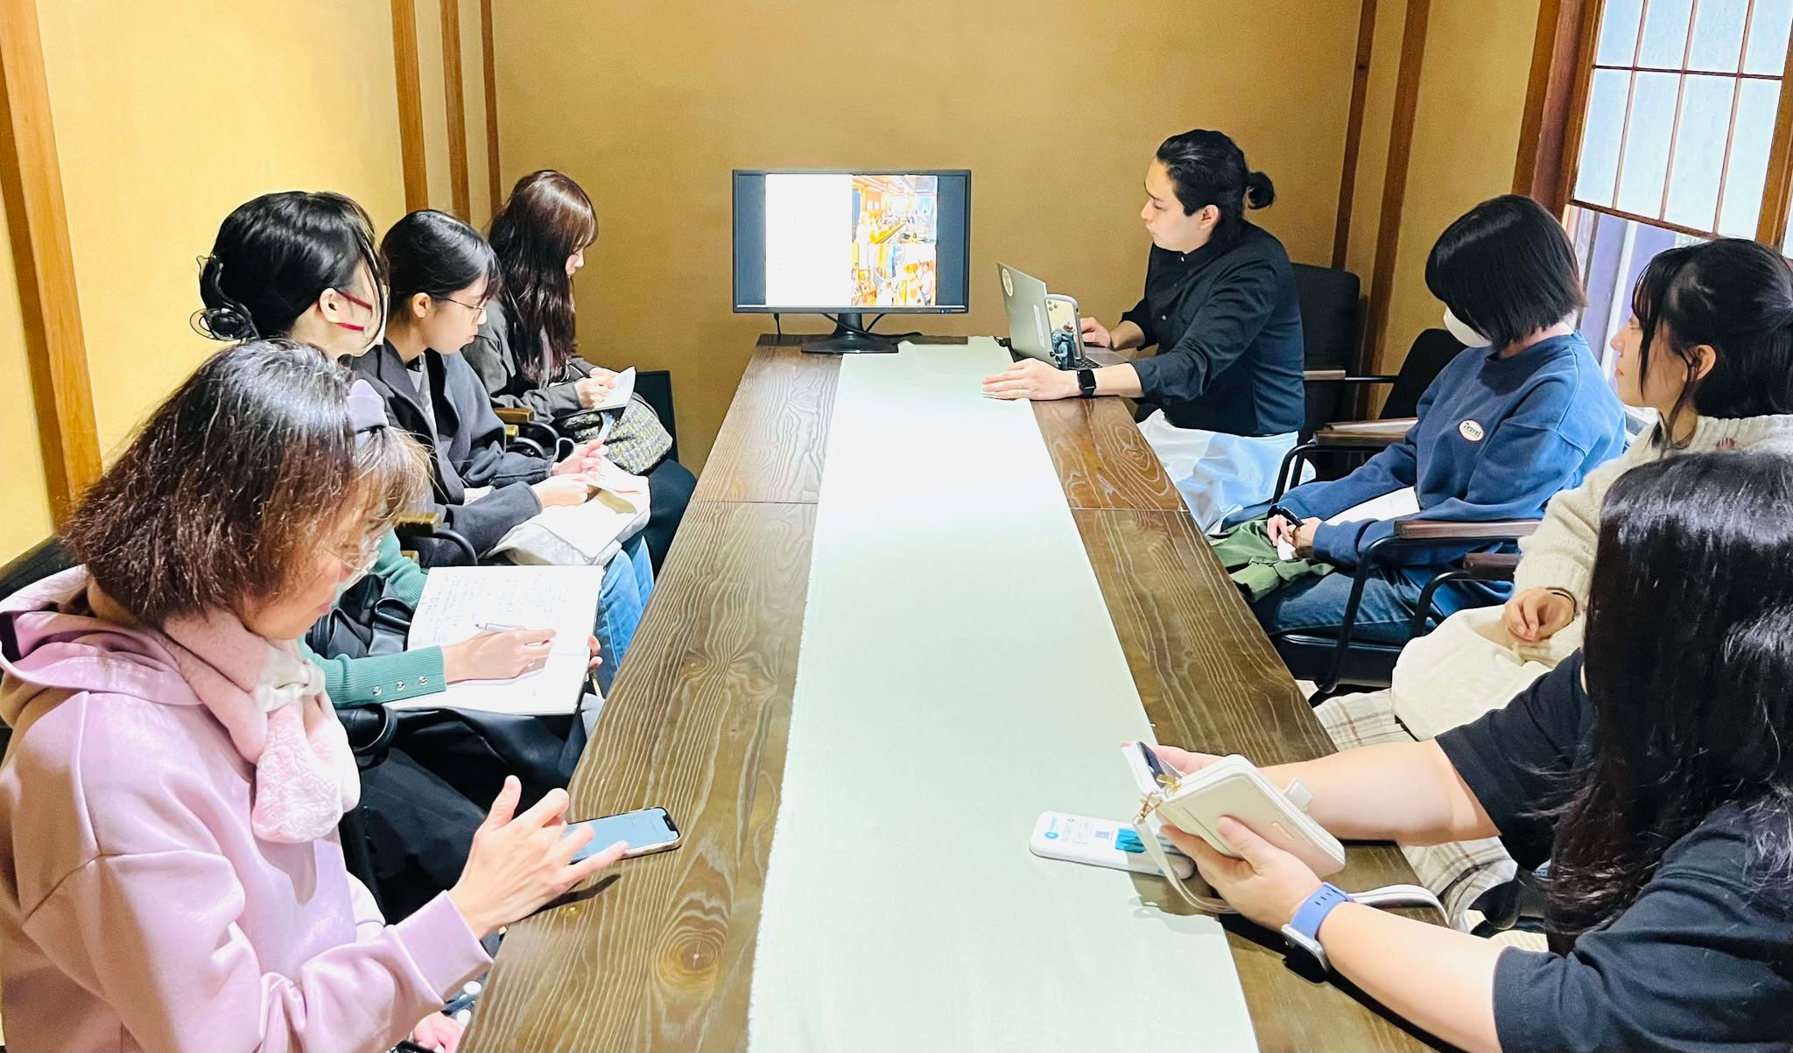
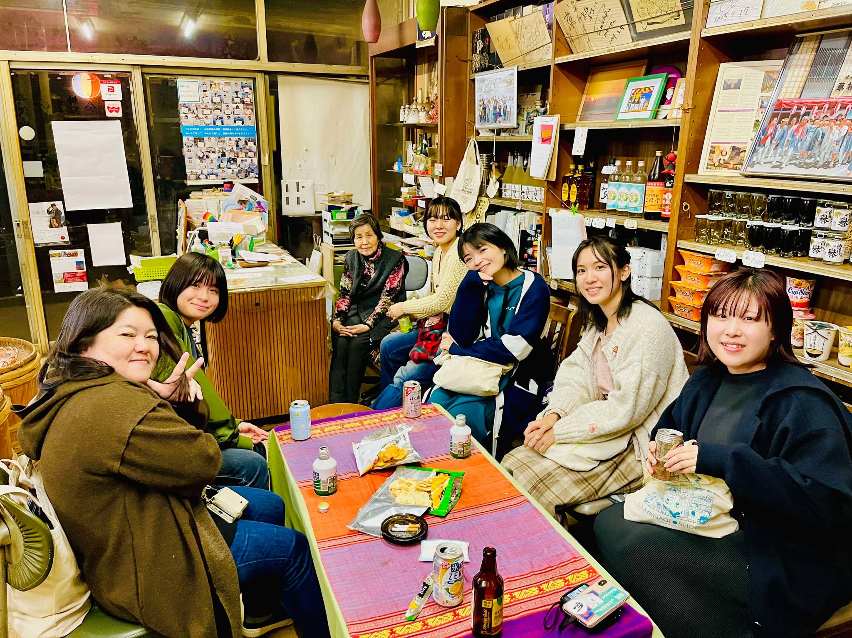
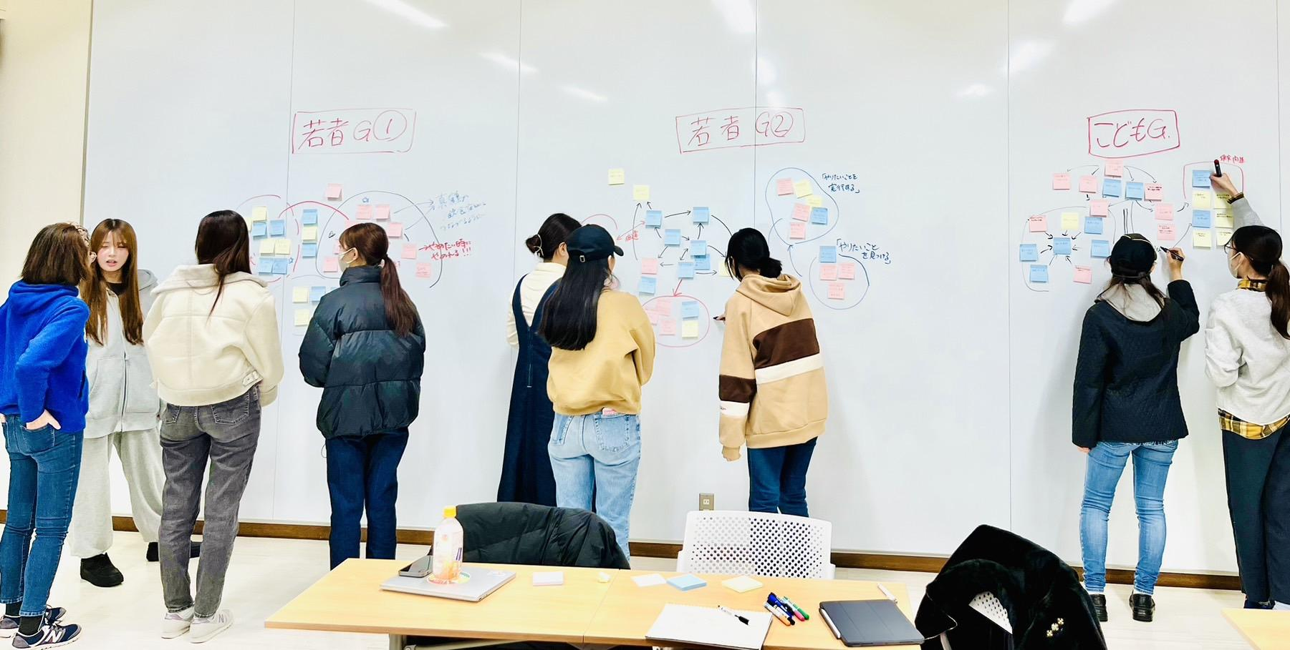
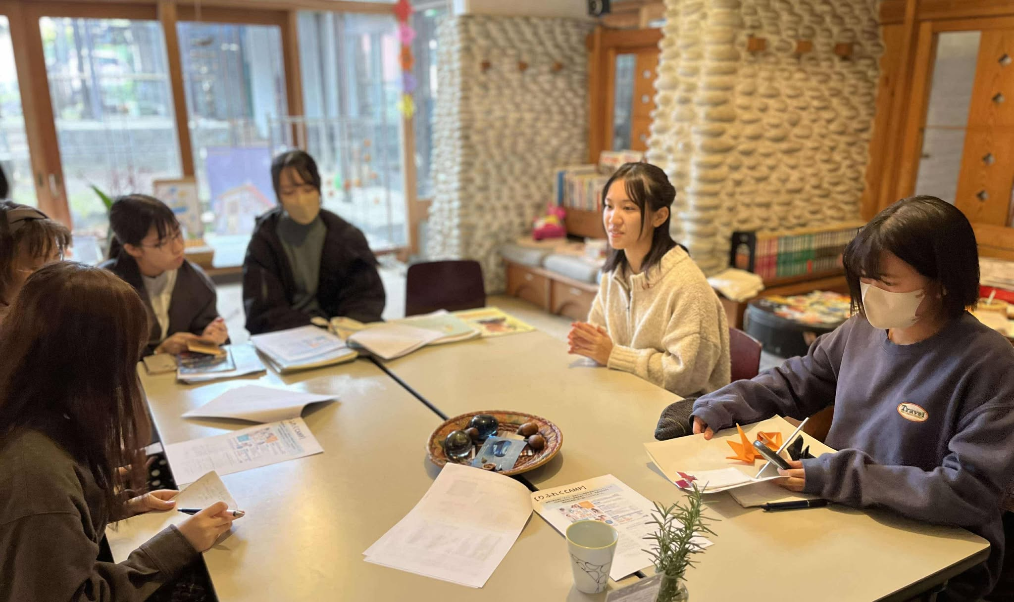
ヒアリング調査で印象に残った言葉
「やりたいことが見つかれば、
RPG（ロール・プレイング・ゲーム）のように
人と地域に出会える」という事実
やりたいことが見つけられる「自分探し」のコンテンツも求められている。

Slide 9
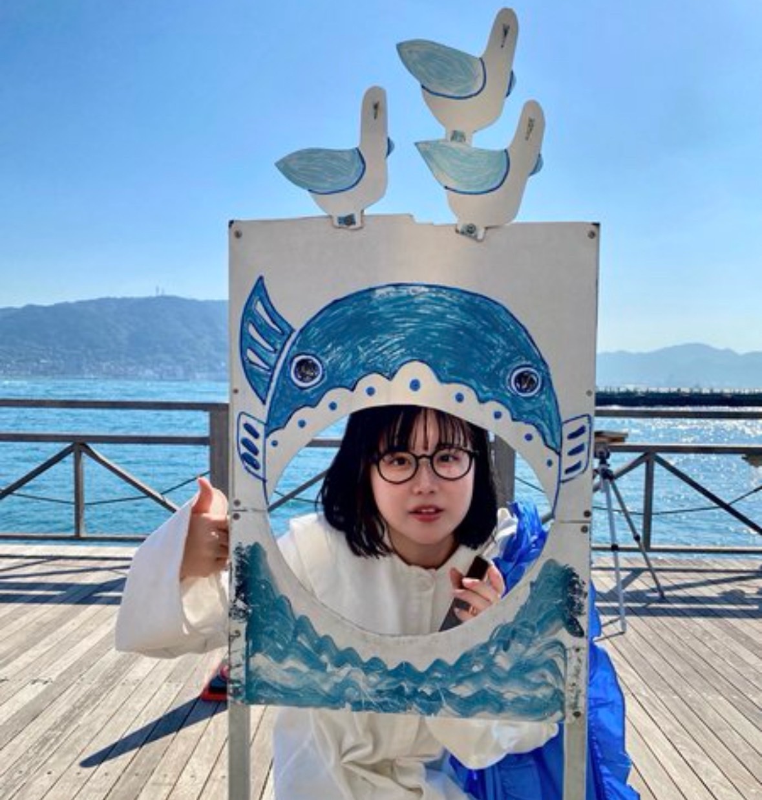
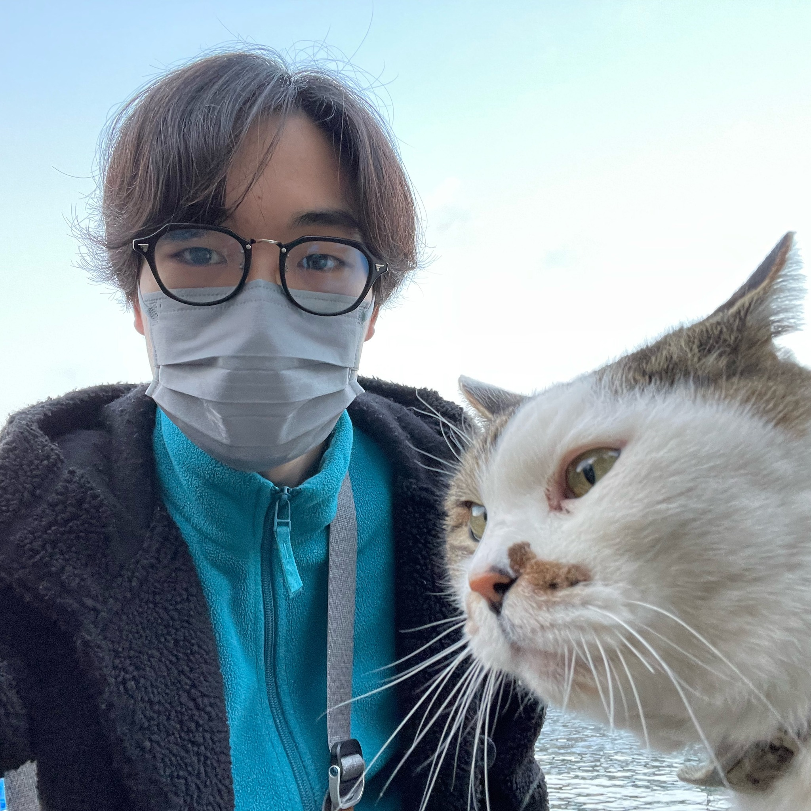
真鶴に住む・関わる若者の声
【thick data】
「活動したいけれど何をすれば良いかわからない」
確かに地域活動に参加する前は同じ思いがありました。町の中に住んでいてもわからないことがたくさんある。知るすべもわからない。実際に、私は町の中で活動するためにどんな人たちが何をしているのか自ら収集して活動のきっかけを作っていました。
高校から町外へ通学するようになり、真鶴に暮らしていても町との関係が希薄になった実感がありました。私は現在町外で暮らしていますが、進学や就職によって真鶴を離れた人のなかにも、真鶴の今を知りたい、何らかの形で真鶴と関わりを持ちたいと考えている人がいると思います。
イベントや活動の情報を集約し、今真鶴で何が起こっているのか、何に自分が参加できるのかを知る場ができると、地域活動に参加するハードルが下がると考えています。

Slide 10
解決したい課題
子ども達へ
学校以外で地域と繋がる機会を楽しく提供する
やりたいことが見つからない、関心があるけど方法が分からない。そんな若者へ、地域を知り、人たちと出会えるキッカケを提供する。
若者達へ
自分の仕事や商売・生活の中で、真鶴の子ども・若者にチャンスや興味関心を育む機会を提供する。
大人の
チカラ
「地域で子ども・若者を育む」環境を、多世代で醸成していく。

Slide 11
そして・・・
若者たちが一度町を離れても
「いずれ戻ってきたい」
と思えるような真鶴町をつくる。

Slide 12
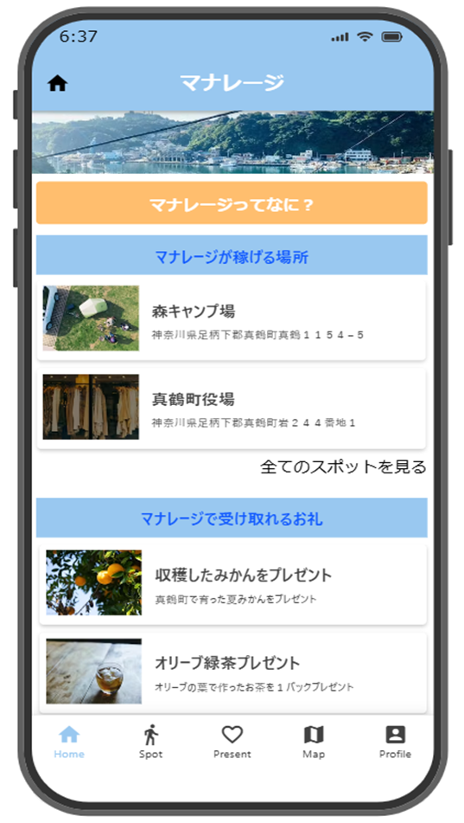
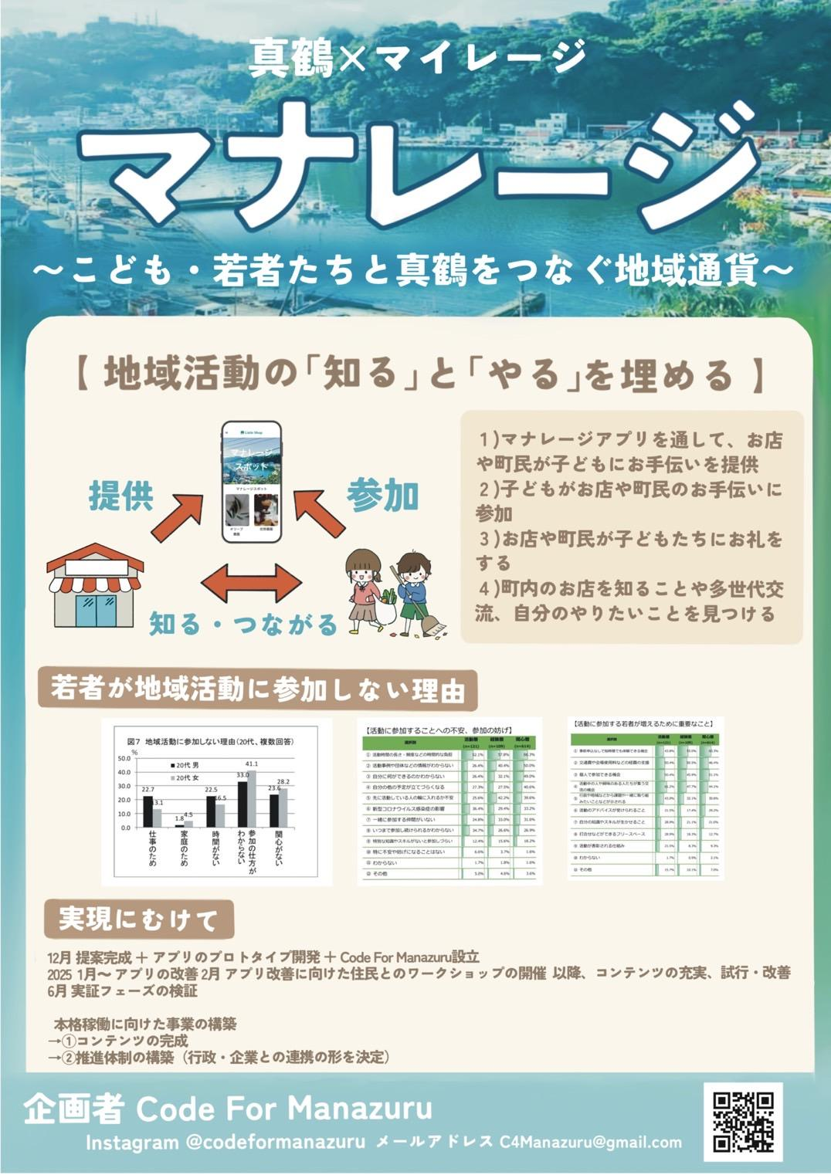
解決策「マナレージ」
子ども・若者に向けたサービス

Slide 13
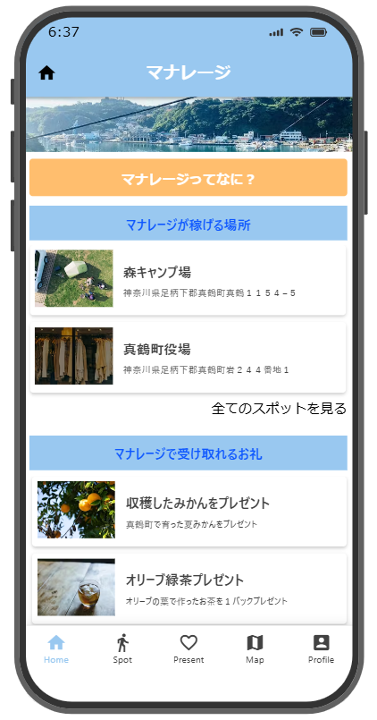
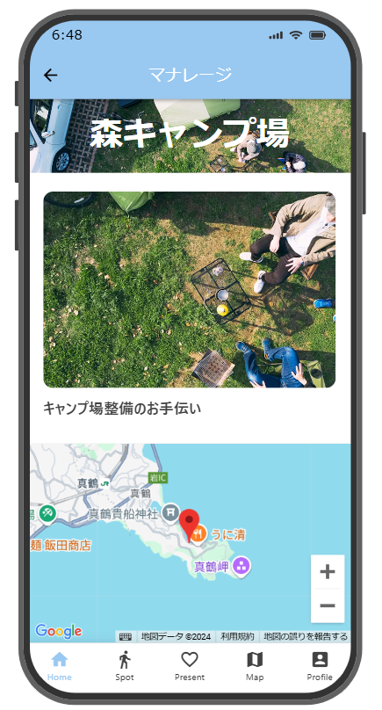
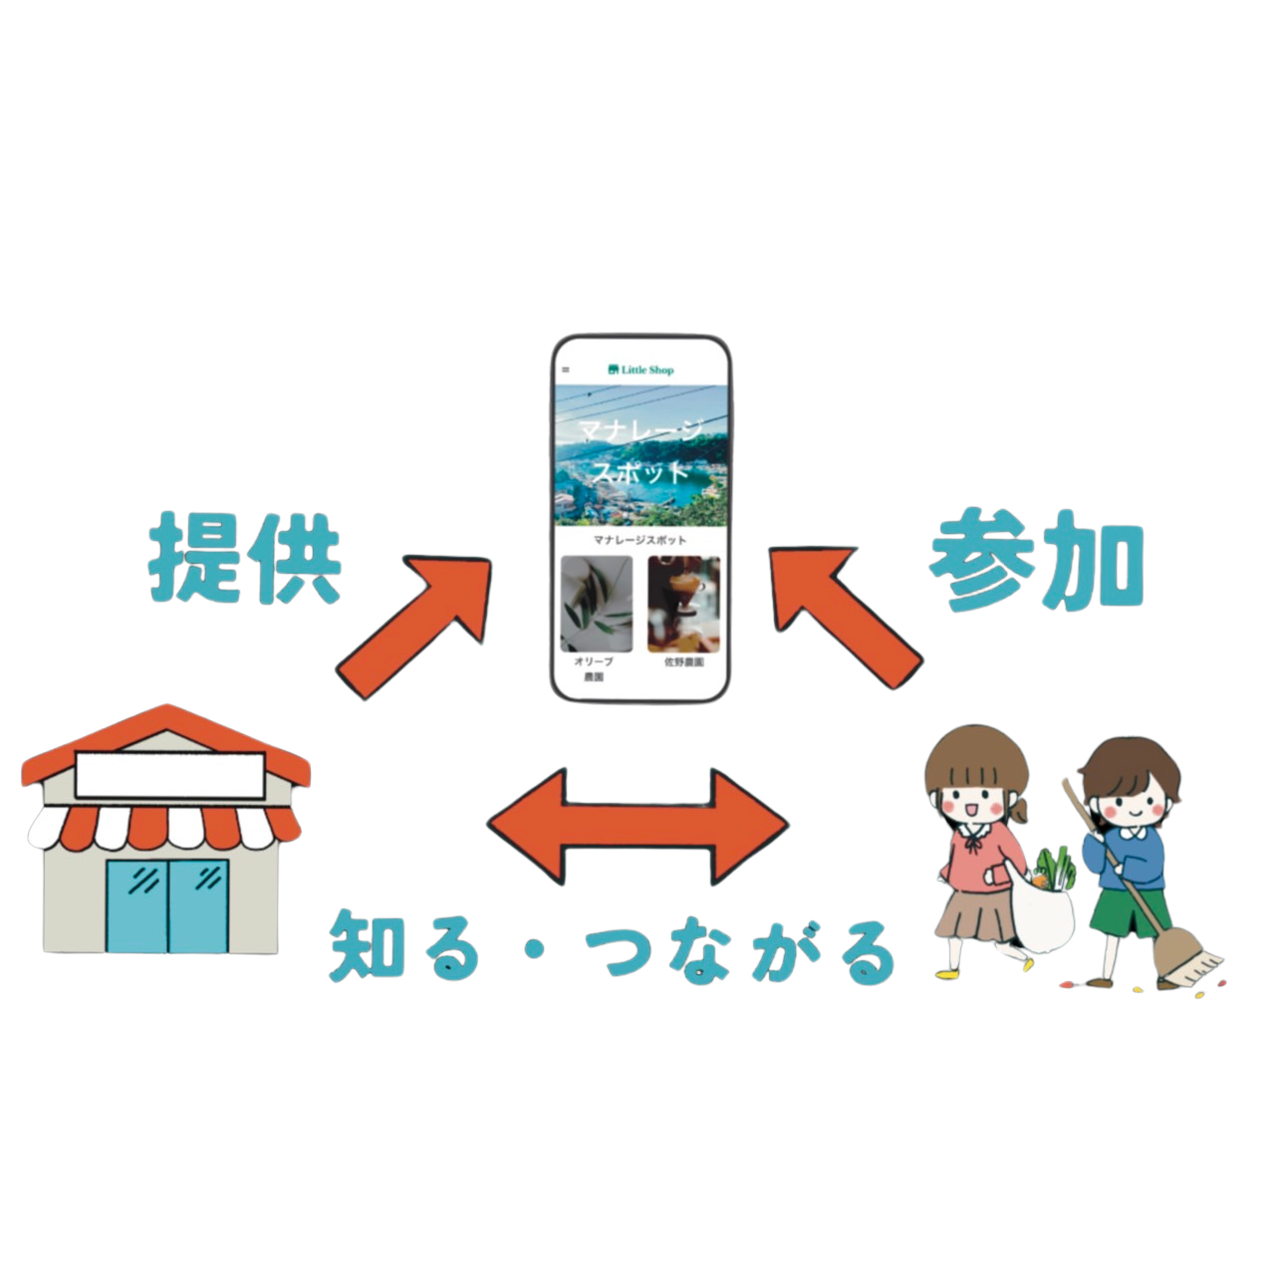
マナレージが提供するサービス

Slide 14
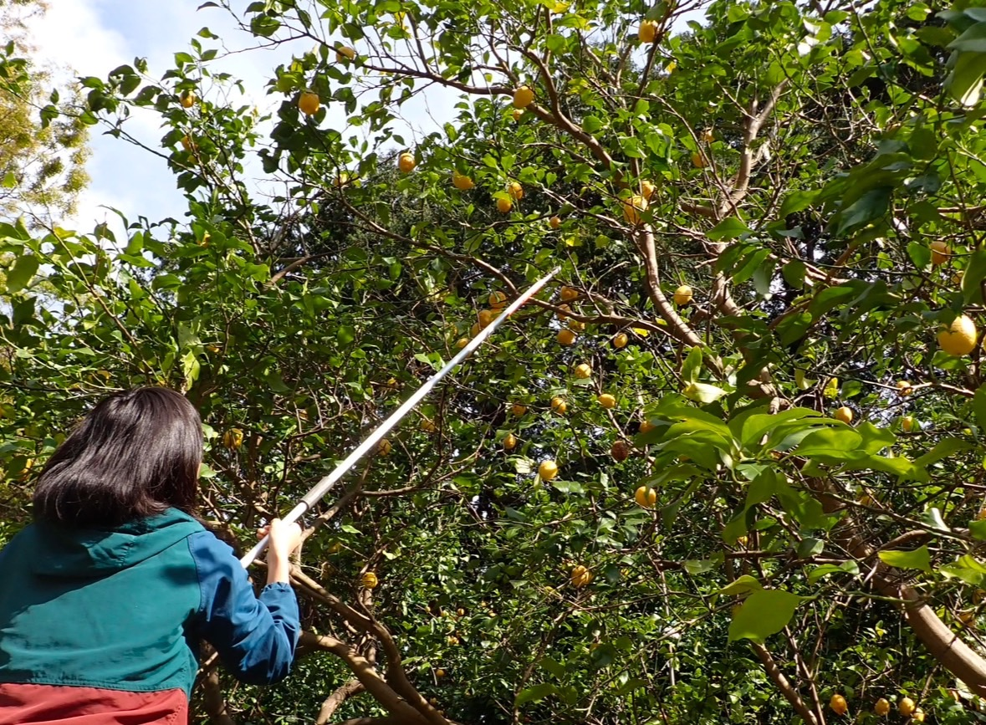
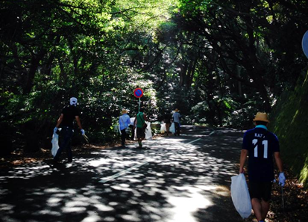
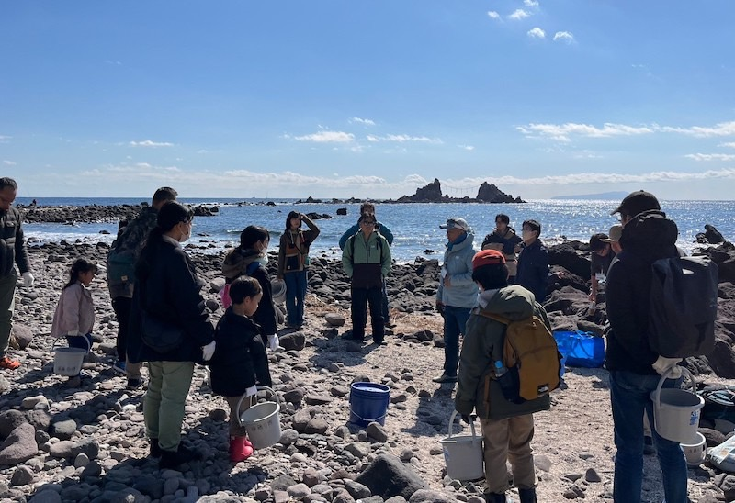
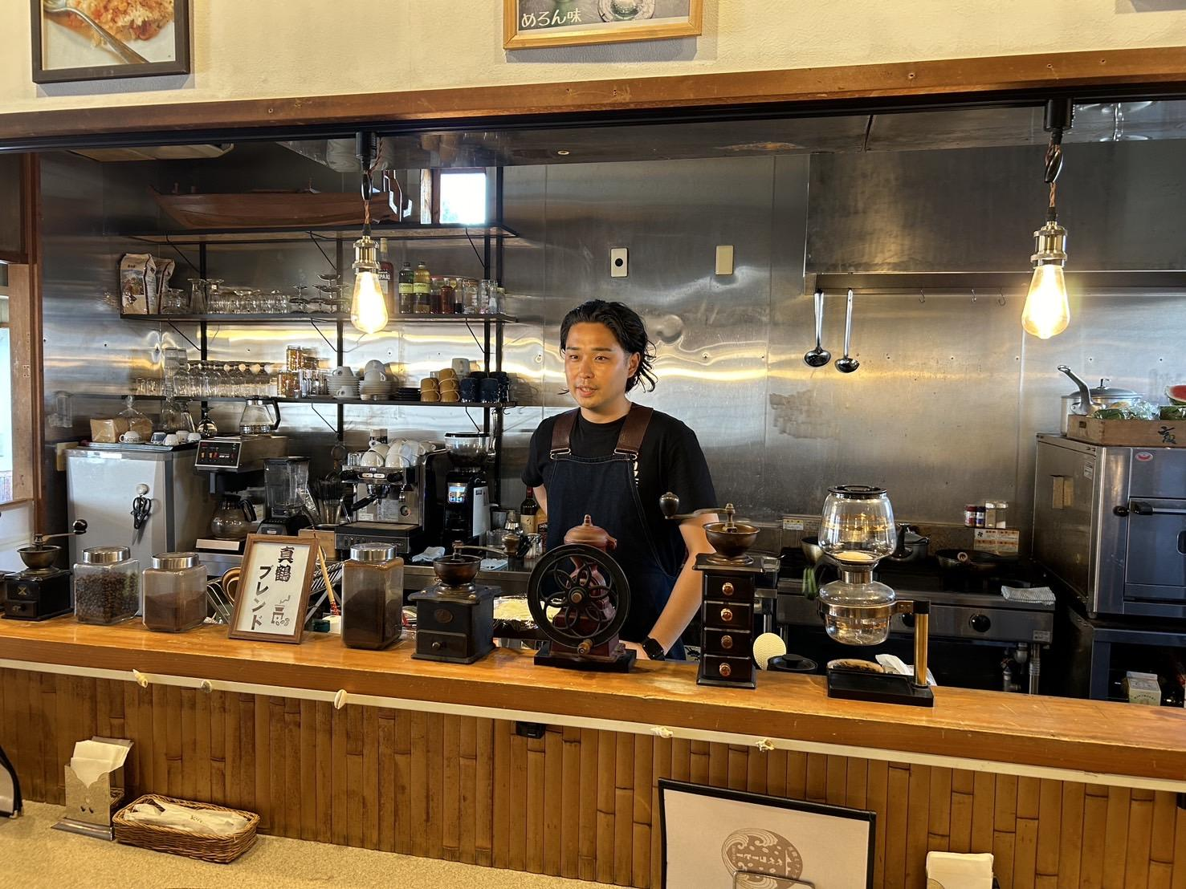
メインコンテンツ
メインコンテンツ
体験企画の提供
みかん狩り
落ち葉拾い
海岸清掃
一日店長

Slide 15
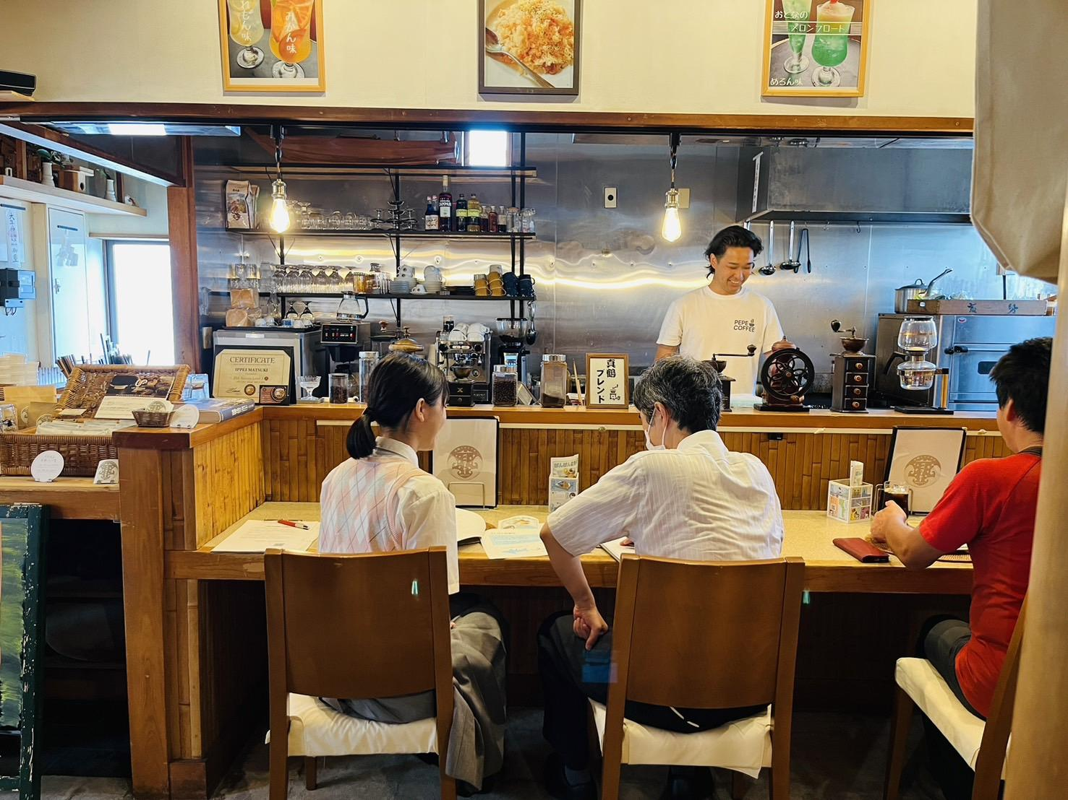
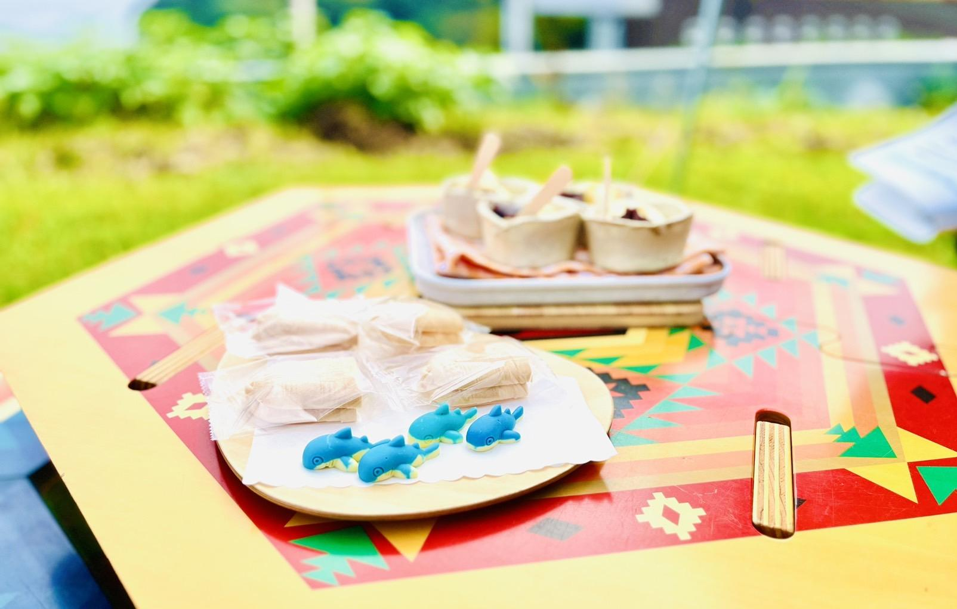
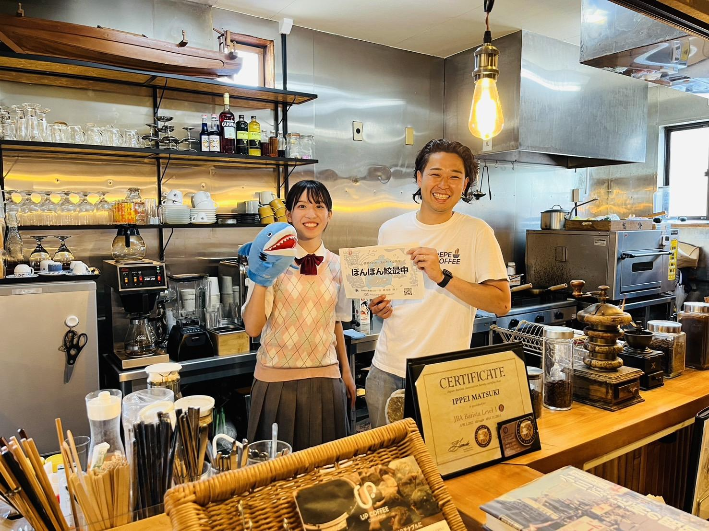
サブコンテンツ①「自分探し」
「自分探し」・・・何をどうしていいか分からない若者を対象
既に活動している高校生や大学生等のインタビュー記事等
（例：高校生による真鶴町のお土産商品開発）

Slide 16
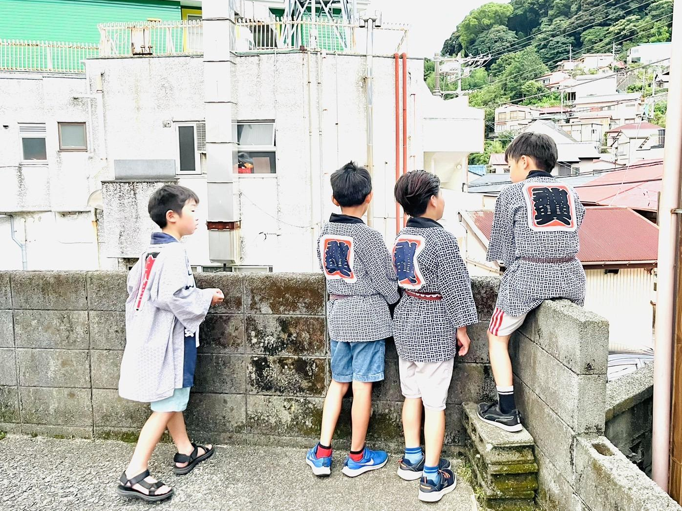
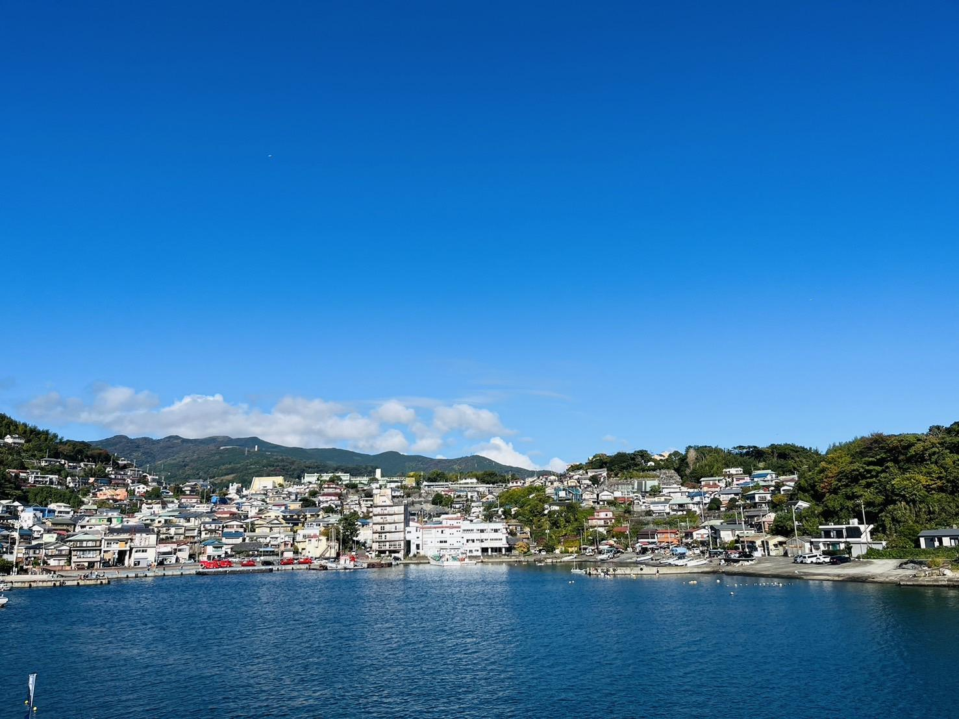
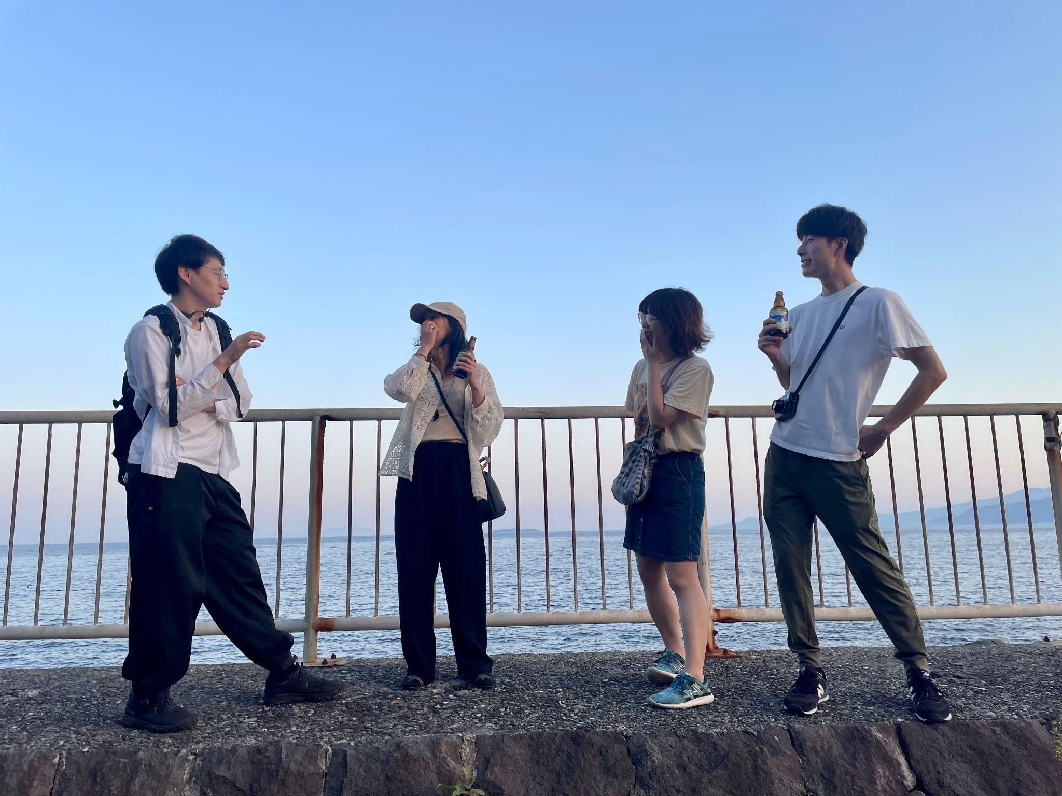
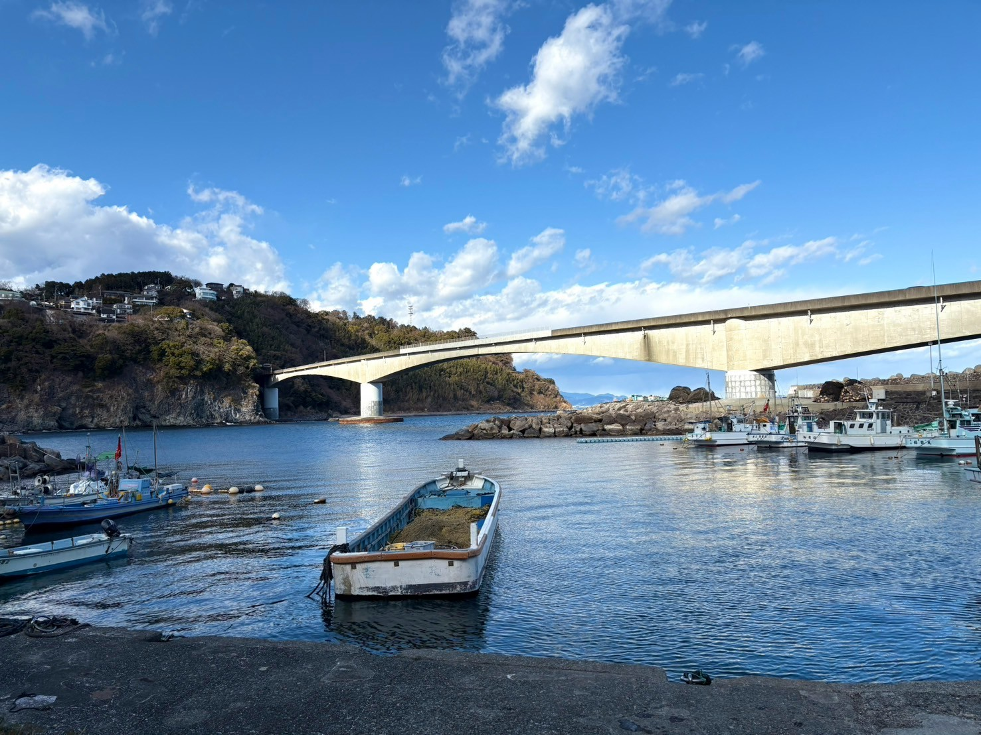
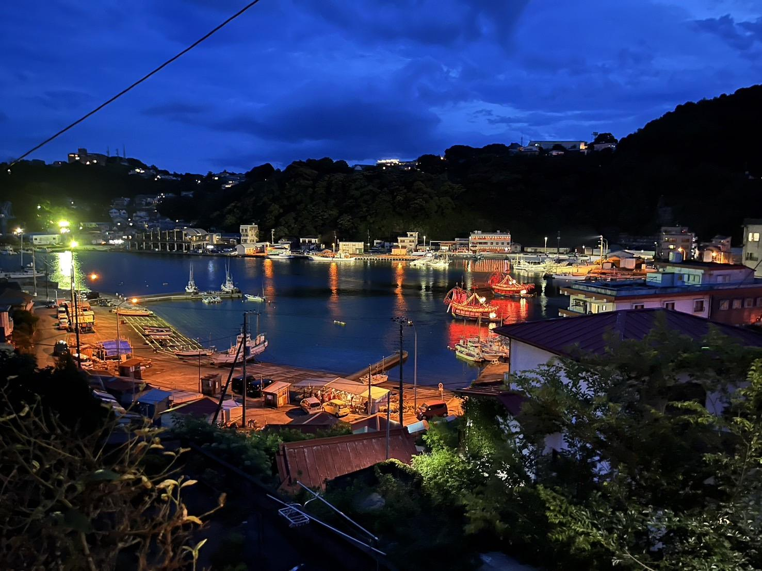
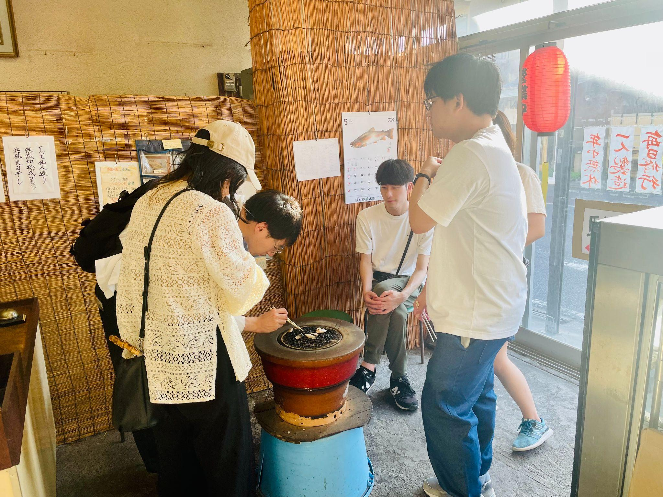
サブコンテンツ②「真鶴フォト」
「真鶴フォト」・・・気軽に最初の一歩を踏み出す機会の提供！
「#真鶴でおてつだい」「#真鶴日記」

Slide 17
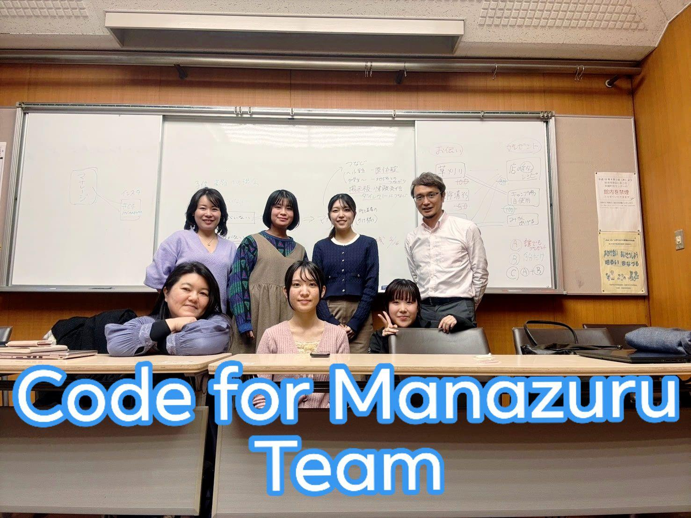
多世代、多様な立場のメンバーが集結！
真鶴町のシビックテック団体「Code for Manazuru」結成
構成メンバー
行動力のある若者（高校生・大学生等）、役場職員
真鶴町DXアドバイザー、企業社長・起業家等
協力企業・団体

Slide 18
今後の展開
やること(2025年) | 1月 | 2月 | 3月 | 4月 | 5月 | 6月 | 7月 | …
アプリ内容の試行、改善
アプリ改善に向けた 町民ワークショップ開催
協力・連携パートナー探し
実証のための検証
アプリのリリース
推進体制の構築 （行政、企業）
行政・地域との対話
プロトタイプを元に子ども・若者・町民からの意見を反映しながら、
7月のアプリリリースを目指す。

Slide 19
私たちが「マナレージ」で作りたい世界
アプリを通して、いつでも・どこでも
真鶴町の子どもと若者が地域と繋がる
「架け橋」を構築し、
港町の暮らしを多世代で楽しむ環境

